Slide 1
3. 기본 위젯 익히기
01 사용자 인터페이스 기초
02 뷰의 개요
03 기본 위젯 다루기
04 기본 위젯 활용하기

Slide 2
1. 사용자 인터페이스 기초
자바의 swing은 사용하지 않음
너무 리소스를 많이 잡아먹음!
독자적인 사용자 인터페이스 컨트롤 사용
버튼, 리스트, 스크롤 바, 체크 박스, 메뉴, 대화 상자

Slide 3
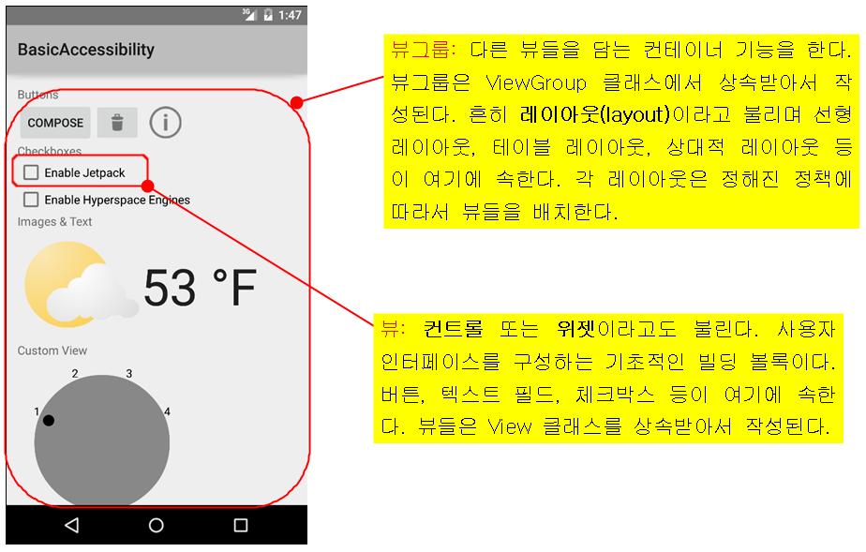
1. 사용자 인터페이스 기초
뷰와 뷰그룹

Slide 4
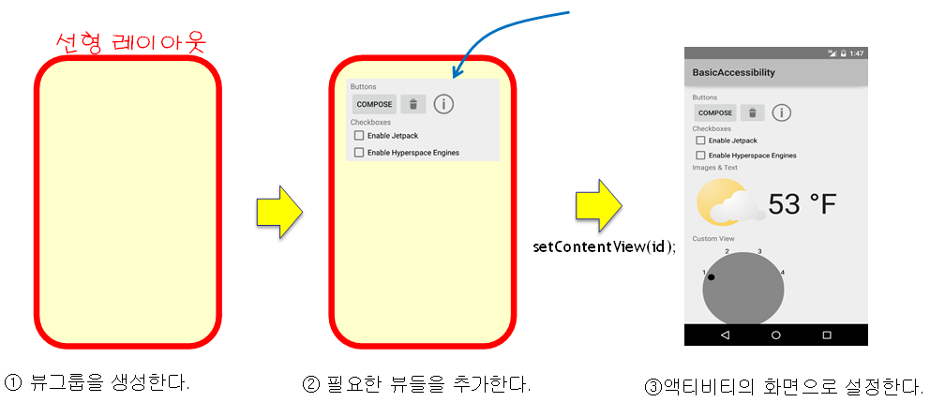
1. 사용자 인터페이스 기초
Ui를 작성하는 절차
뷰그룹을 생성한다.
필요한 뷰를 추가한다.
액티비티 화면으로 설정한다.

Slide 5
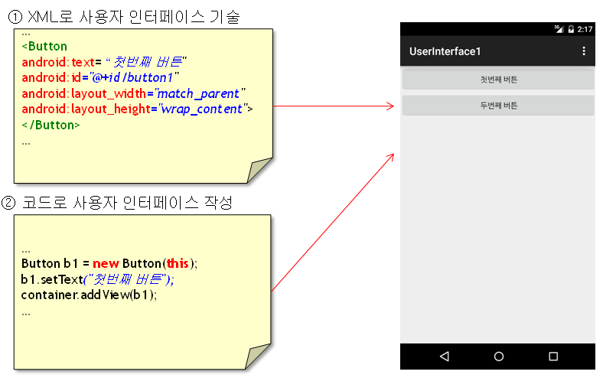
1. 사용자 인터페이스 기초
Ui를 작성하는 3가지 방법

Slide 6
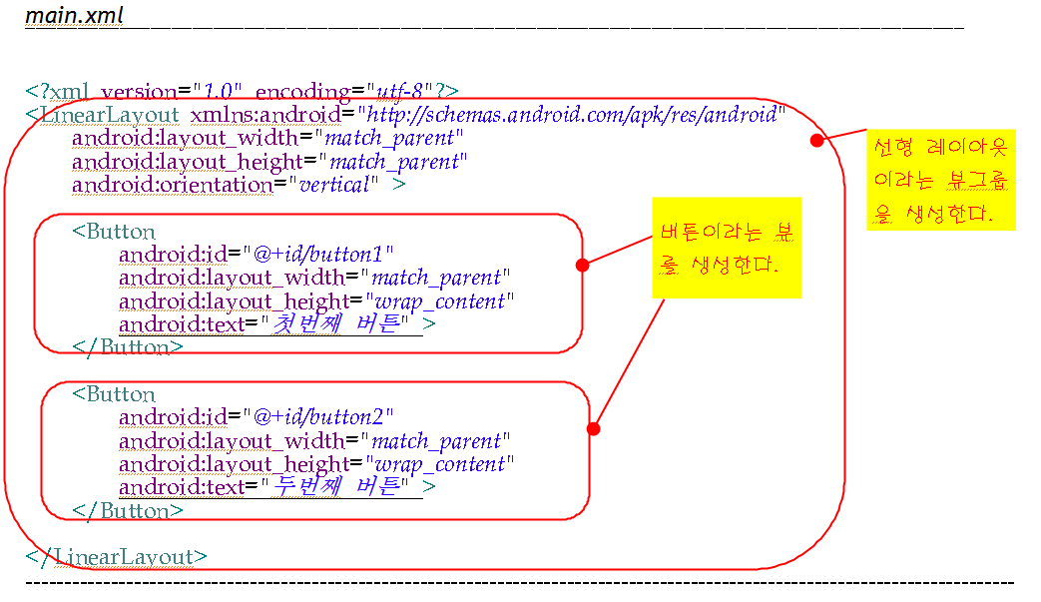
1. 사용자 인터페이스 기초
XML로 ui 작성

Slide 7
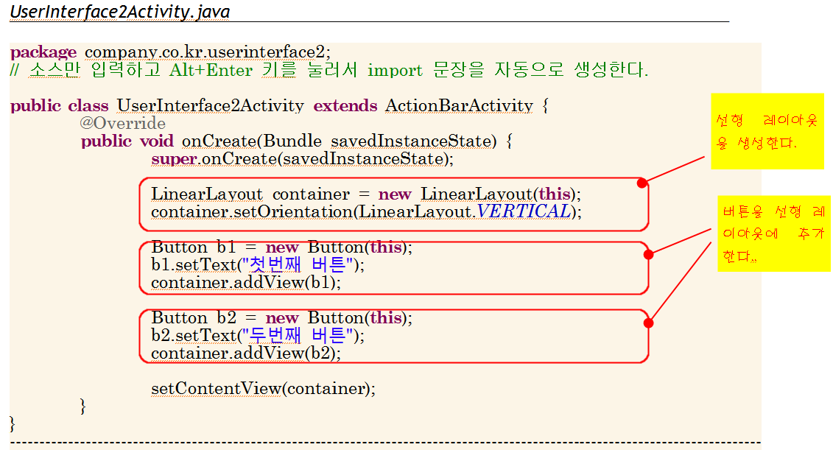
1. 사용자 인터페이스 기초
코드로 뷰를 생성하는 방법

Slide 8
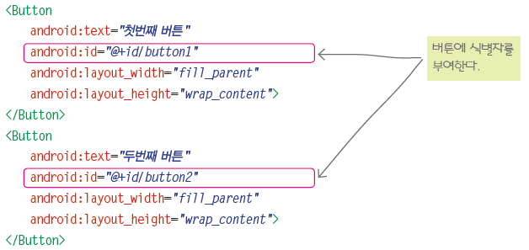
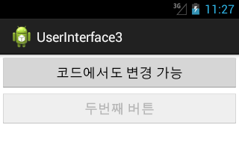
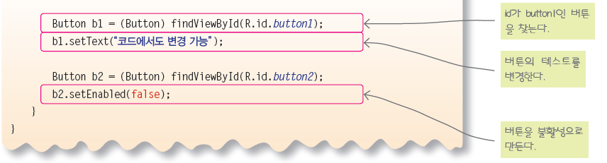
1. 사용자 인터페이스 기초
XML과 코드를 동시에 사용하는 방법

Slide 9
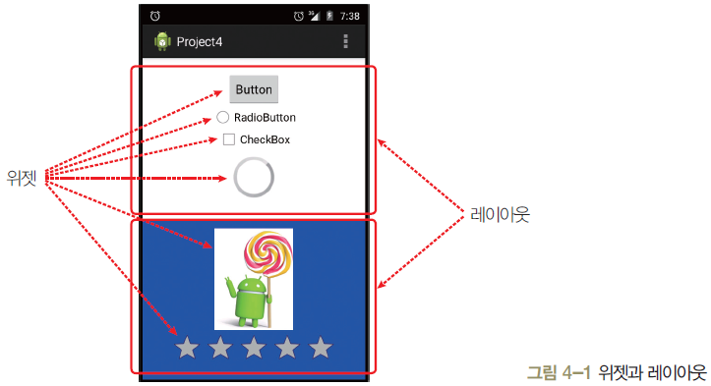
2. 뷰의 개요
뷰와 뷰그룹[1/4]
View 클래스
안드로이드 화면에서 실제로 사용되는 것들은 모두 View 클래스 상속을 받음
뷰 클래스는 다른 말로＇위젯＇이라고도 함
다른 위젯을 담을 수 있는 위젯은 레이아웃이라고 함
레이아웃은 ViewGroup 클래스 아래 존재

Slide 10
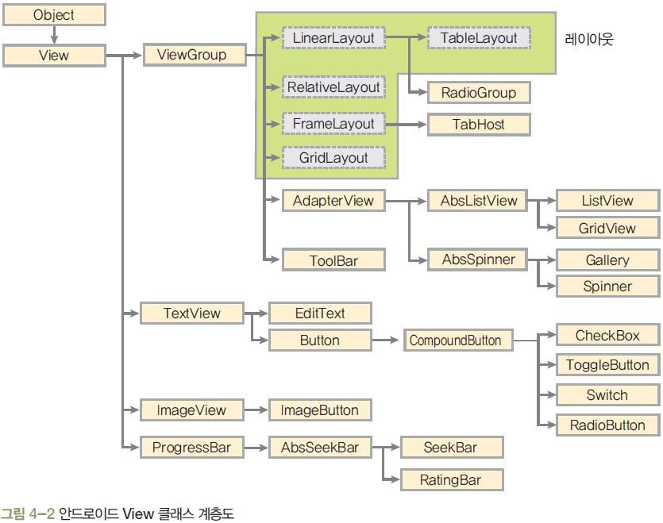
2. 뷰의 개요
뷰와 뷰그룹[2/4]

Slide 11
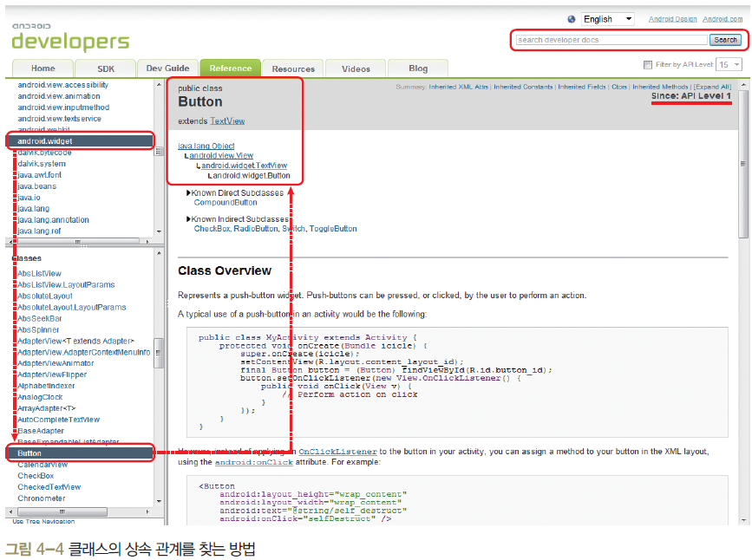
1. 뷰의 개요
뷰와 뷰그룹[3/4]
클래스 상속관계 찾기
http://developer.android.com/reference에서 자세히 확인할 수 있음

Slide 12
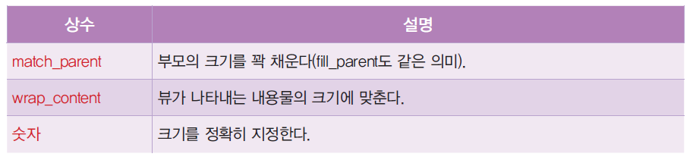
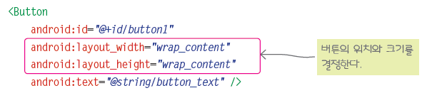
뷰의 필드와 메소드
id
뷰의 식별자
뷰의 위치와 크기

Slide 13
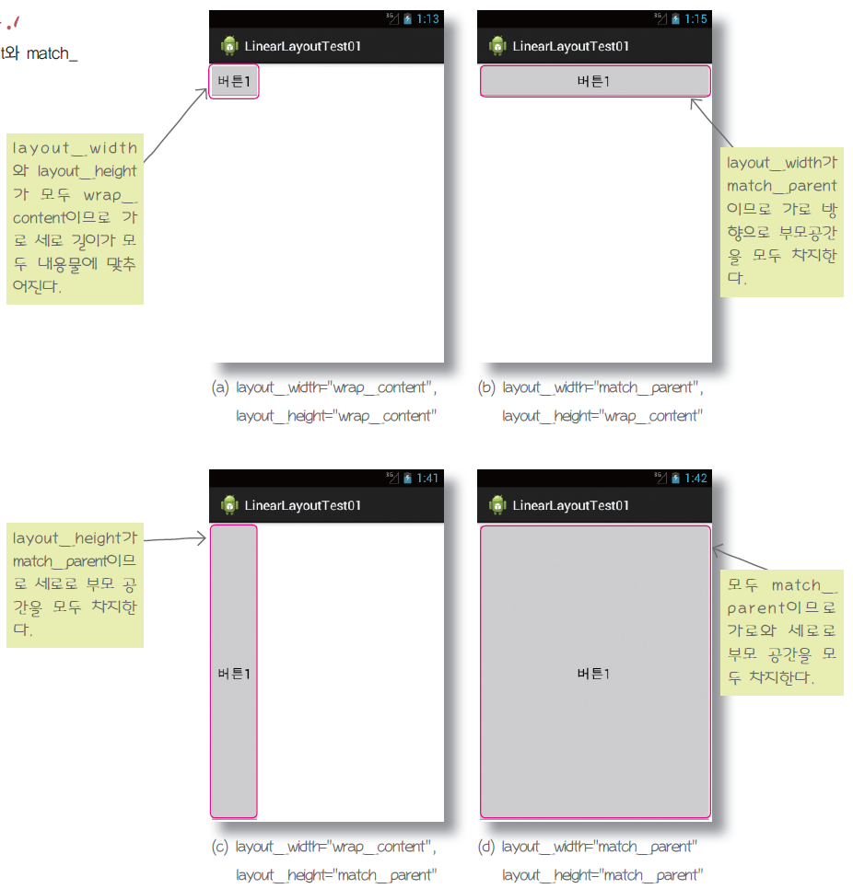

Slide 14
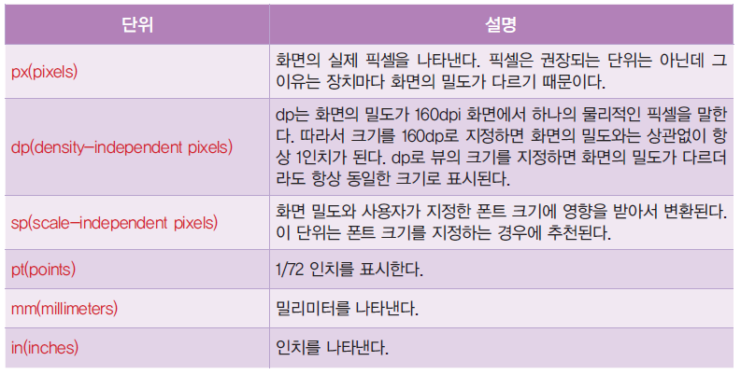
뷰의 크기 단위

Slide 15
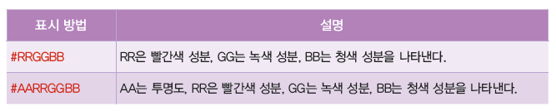
색상
16진수로 투명도와 빛의 3원색인 RGB값을 표시

Slide 16
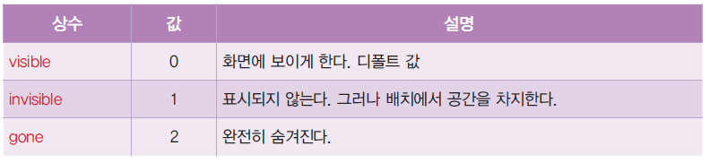
화면에 보이기 속성

Slide 17
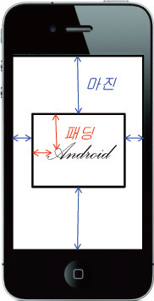
마진과 패딩
패딩이란 뷰의 경계와 뷰의 내용물 사이의 간격
마진이란 자식 뷰 주위의 여백

Slide 18
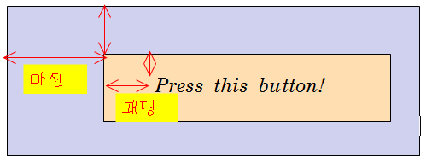
마진과 패딩
paddingLeft, paddingRight, paddingTop, paddingBottom
layout_marginLeft, layout_marginRight, layout_marginTop, layout_marginBottom

Slide 19
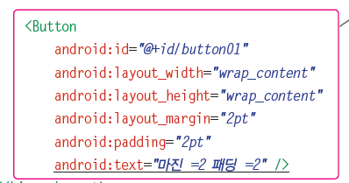
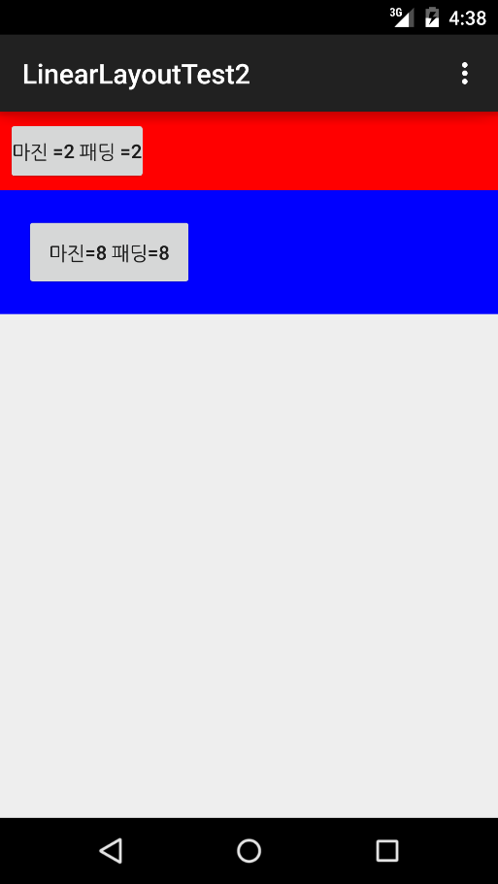
마진과 패딩의 예

Slide 20
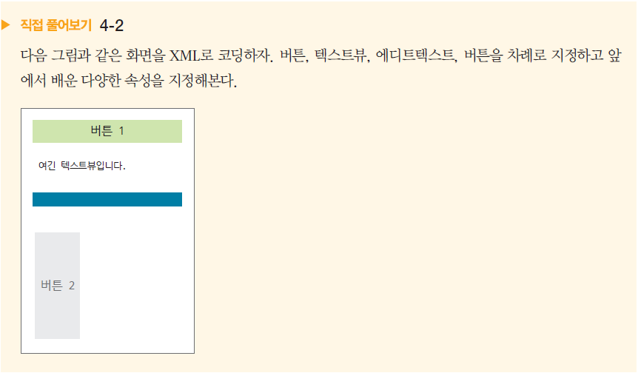
View 클래스의 XML 속성

Slide 21
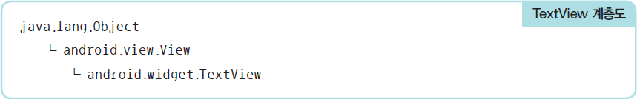
2. 기본 위젯 다루기
텍스트뷰[1/2]
계층도
textColor 속성 : 글자의 색상을 지정, #RRGGBB나 #AARRGGBB 형식
textSize 속성 : 글자의 크기를 dp, px, in, mm, sp 단위로 지정
typeface 속성 : 글자의 글꼴을 지정, 값으로 sans, serif, monospace 설정, 디폴트는 normal
textStyle 속성 : 글자의 스타일을 지정, 값으로 bold, italic, bold|italic을 설정, 디폴트는 normal
singleLine 속성 : 글이 길어 줄이 넘어갈 경우 강제로 한 줄만 출력, 값으로 true와 false를 설정할 수 있으며 디폴트는 false

Slide 22
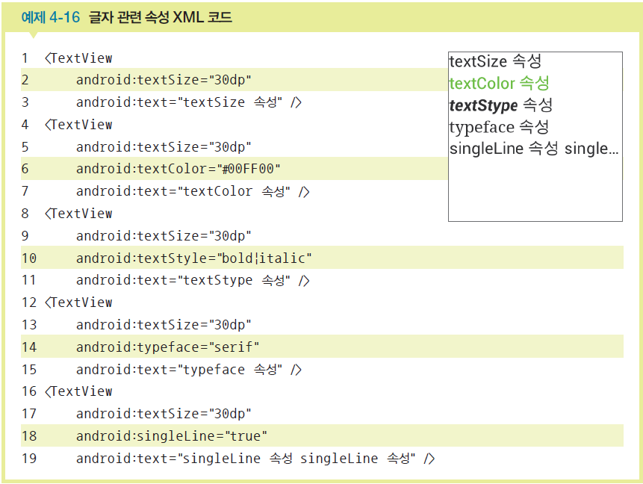
텍스트뷰[2/2]- 텍스트뷰 예제

Slide 23
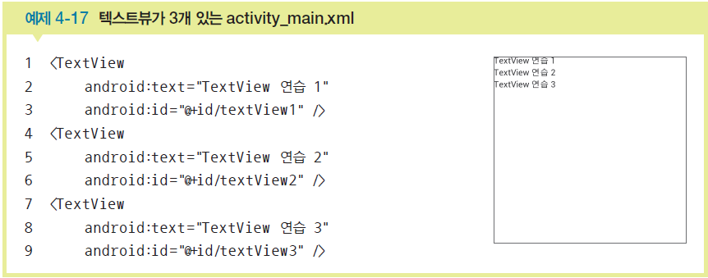
Java 코드로 XML 속성 설정[1/3]
텍스트뷰 속성을 변경하는 예제

Slide 24
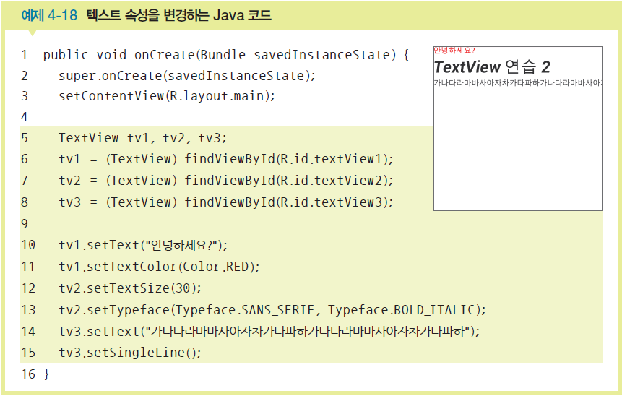
Java 코드로 XML 속성 설정[2/3]
텍스트뷰 속성을 변경하는 Java 코드

Slide 25
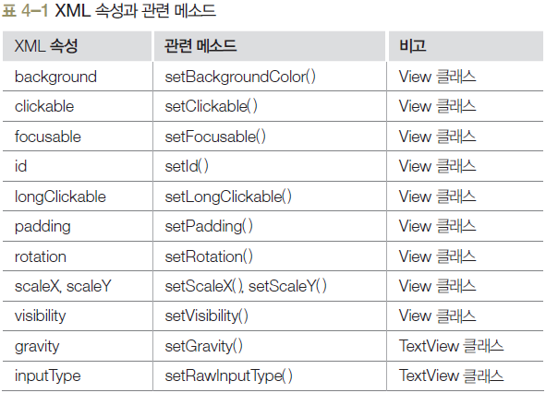
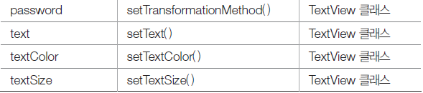
Java 코드로 XML 속성 설정[3/3]
XML 속성과 관련 메소드

Slide 26
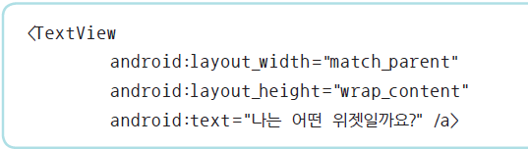
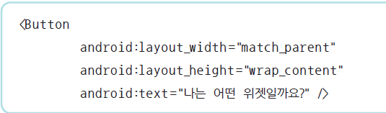
버튼과 에디트텍스트[1/12]
버튼
사용자에게서 어떤 값을 입력받기 위한 가장 기본적인 위젯으로 활용도가 높음

Slide 27
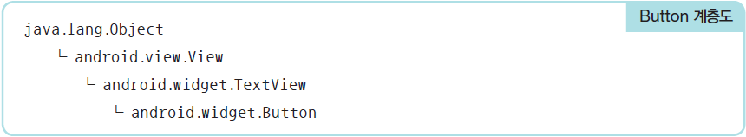
버튼과 에디트텍스트[2/12]
버튼 계층도

Slide 28
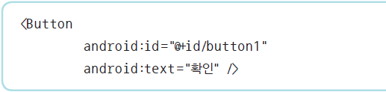
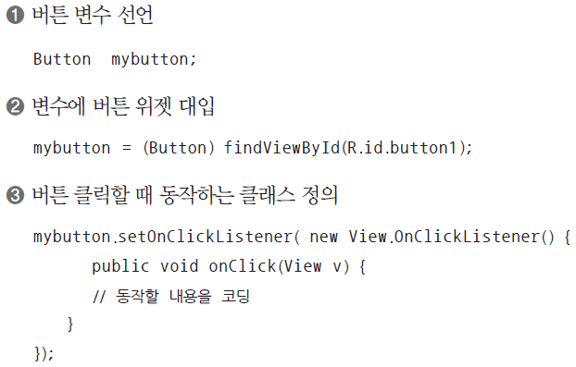
버튼과 에디트텍스트[3/12]
일반적인 버튼의 XML 코드

Slide 29
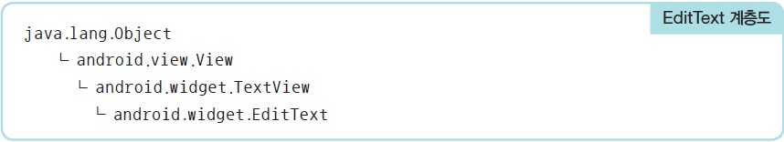
버튼과 에디트텍스트[4/12]
에디트텍스트
값을 입력받은 후 해당 값을 Java 코드에 가져와서 사용하는 용도로 많이 사용

Slide 30
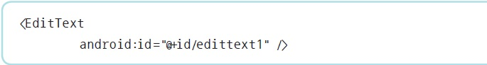
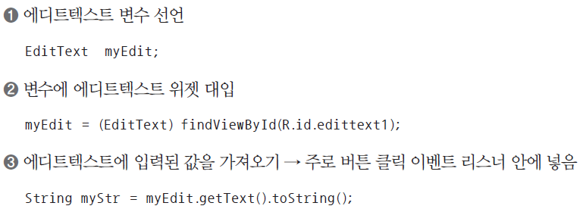
버튼과 에디트텍스트[5/12]
일반적인 에디트텍스트의 XML 코드

Slide 31
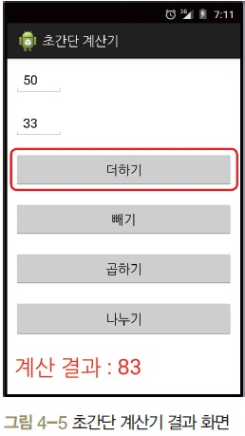
버튼과 에디트텍스트[6/12]
안드로이드 프로젝트 생성
프로젝트 이름 : Project4_1
패키지 이름 : com.cookandroid.project4_1
화면 디자인 및 편집
EditText 2개, Button 4개, TextView 1개 생성
각 위젯에 layout_margin을 적절히 지정
TextView는 색상을 빨간색, 글자 크기를 30에
각 위젯의 id는 위에서부터 차례로 Edit1, Edit2,
BtnAdd, BtnSub, BtnMul, BtnDiv, TextResult

Slide 32
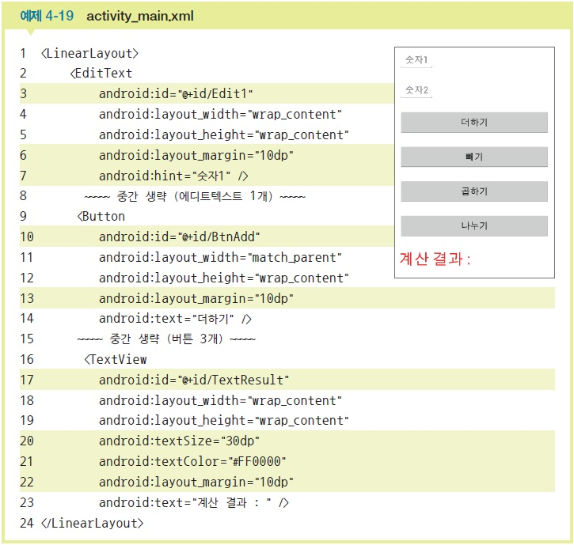
버튼과 에디트텍스트[7/12]
화면 디자인 및 편집

Slide 33
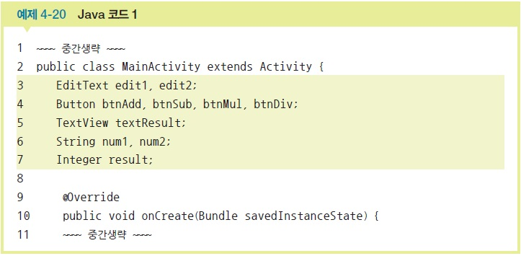
버튼과 에디트텍스트[8/12]
Java 코드 작성 및 수정
activity_main.xml의 7개 위젯에 대응할 위젯 변수 7개
입력될 2개 문자열을 저장할 문자열 변수 2개
계산 결과를 저장할 정수 변수 1개

Slide 34
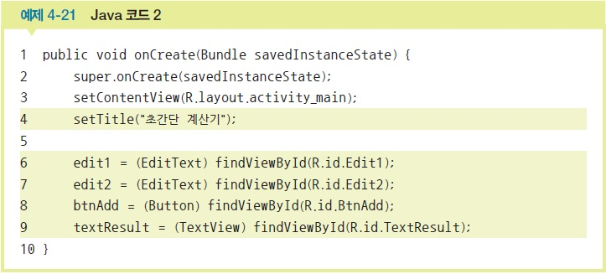
버튼과 에디트텍스트[9/12]
Java 코드 작성 및 수정
에디트텍스트 2개를 변수에 대입
버튼(더하기) 1개를 변수에 대입
텍스트뷰 1개를 변수에 대입

Slide 35
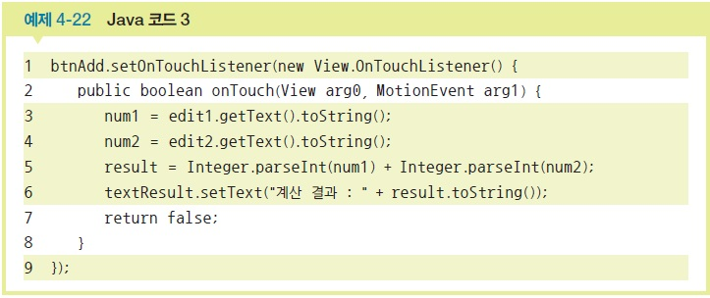
버튼과 에디트텍스트[10/12]
Java 코드 작성 및 수정
버튼에 터치 이벤트 리스너 정의
터치 시에 동작하는 내용을 onTouch( ) 메소드 안에 코딩

Slide 36
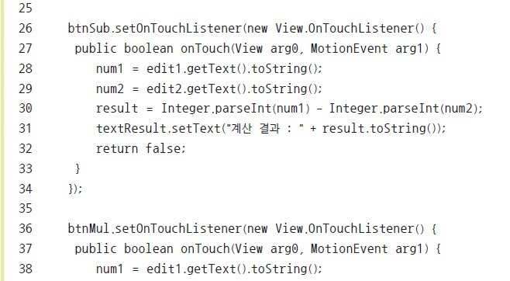
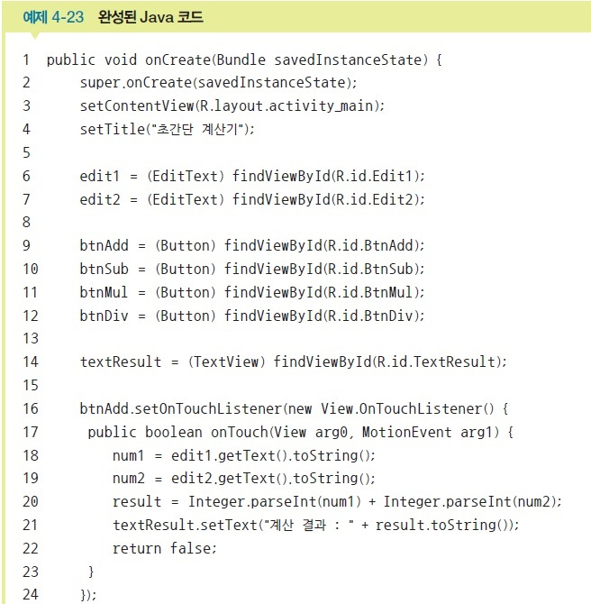
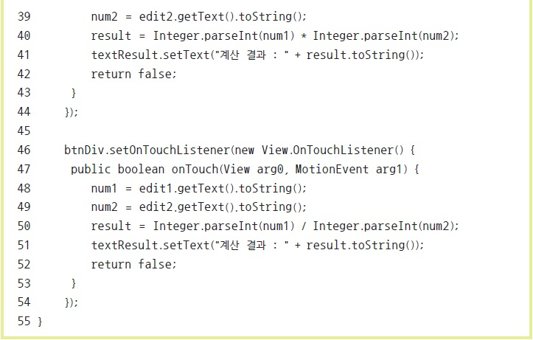
버튼과 에디트텍스트[11/12]
Java 코드 작성 및 수정
빼기, 곱하기, 나누기 코드 추가 후 완성

Slide 37
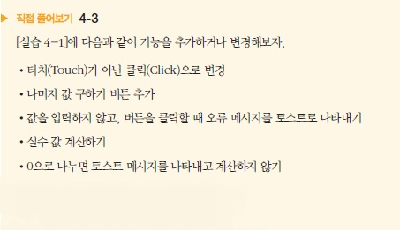
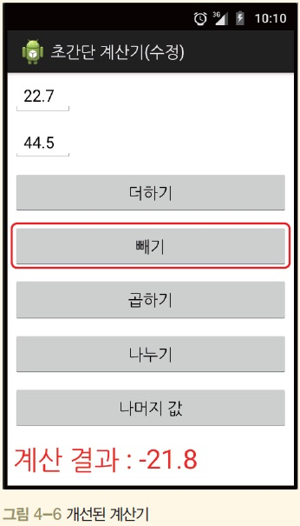
버튼과 에디트텍스트[12/12]

Slide 38
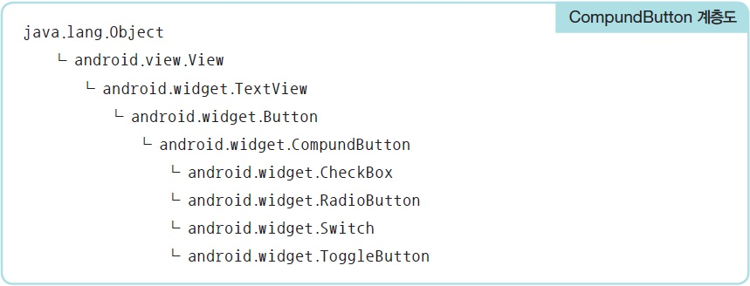
3. 기본 위젯 활용하기
컴파운드버튼[1/4]
컴파운드버튼
Button 클래스의 하위 클래스
체크박스(CheckBox), 라디오버튼(RadioButton), 스위치(Switch), 토글버튼(ToggleButton)의 상위 클래스

Slide 39
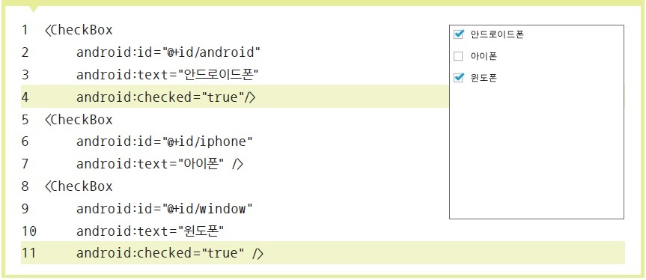
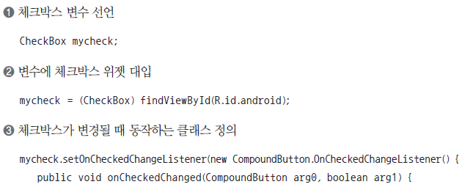
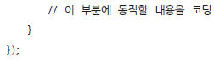
컴파운드버튼[2/4]
체크박스

Slide 40

컴파운드버튼[3/4]
스위치, 토글버튼
스위치와 토글버튼은 모양만 조금 다를 뿐 용도는 거의 동일

Slide 41

컴파운드버튼[4/4]
라디오버튼과 라디오그룹
라디오버튼 : 여러 개 중 하나만 선택해야 하는 경우에 사용
라디오그룹 : 라디오버튼만 여러 개 나열하면 클릭하는 것마다 모두 중복 선택이 되므로 라디오그룹과 함께 사용해야 함

Slide 42

이미지뷰와 이미지버튼[1/11]
이미지뷰(Image View)
그림을 출력하는 위젯으로 그림이 필요하거나 화면을 화려하게 구성할 때 사용
이미지뷰에 보여줄 그림 파일은 프로젝트의 [res]-[drawable]에 있어야 함

Slide 43

이미지뷰와 이미지버튼[2/11]
이미지뷰 및 이미지버튼의 XML 속성
src : 이미지의 경로를 나타냄
MaxHeight/maxWidth : 이미지의 크기를 지정
scaleType : 이미지의 확대/축소 방식 지정
파일 포맷은 png, jpg, gif를 지원하지만 png나 jpg 권장

Slide 44

이미지뷰와 이미지버튼[3/11]
이미지뷰와 이미지버튼의 XML 코드

Slide 45

이미지뷰와 이미지버튼[4/11]
안드로이드 프로젝트 생성
프로젝트 이름 : Project4_2
패키지 이름 : com.cookandroid.project4_2

Slide 46

이미지뷰와 이미지버튼[5/11]
화면 및 디자인 편집
프로젝트의 [res]-[drawable]에 강아지, 고양이, 토끼 그림 파일을 미리 복사

Slide 47


이미지뷰와 이미지버튼[6/11]
화면 및 디자인 편집
TextView, CheckBox, TextView, RadioGroup, RadioButton 각각 세 개, Button, ImageView의 차례로 만듦 레이아웃에 padding을 적절히 지정
위의 TextView와 CheckBox를 제외하고, 나머지 위젯은 visibility 속성을 invisible로 지정
위젯의 id는 위에서부터 Text1, ChkAgree, Text2, Rgroup1, RdoDog, RdoCat, RdoRabbit, BtnOK, ImgPet으로 함

Slide 48

이미지뷰와 이미지버튼[7/11]
Java 코드 작성 및 수정
activity_main.xml의 9개 위젯에 대응할 위젯 변수 9개

Slide 49

이미지뷰와 이미지버튼[8/11]
Java 코드 작성 및 수정
각 위젯을 변수에 대입

Slide 50


이미지뷰와 이미지버튼[9/11]
Java 코드 작성 및 수정
<시작함> 체크박스를 체크/언체크할 때 동작하는 리스너를 onCreate( ) 내부에 정의

Slide 51

이미지뷰와 이미지버튼[10/11]
Java 코드 작성 및 수정
<선택 확인>을 클릭하면 동작하는 리스너를 onCreate( ) 메소드 내부에 정의

Slide 52

이미지뷰와 이미지버튼[11/11]

